Slide 1
Design Patterns
观察者模式

Slide 2

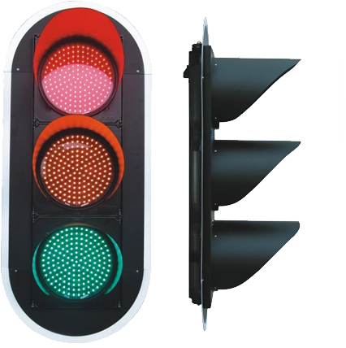
大纲
观察者模式概述
观察者模式的结构与实现
观察者模式的应用实例
观察者模式与.NET中的委托事件模型
观察者模式与MVC
观察者模式的优缺点与适用环境

Slide 3
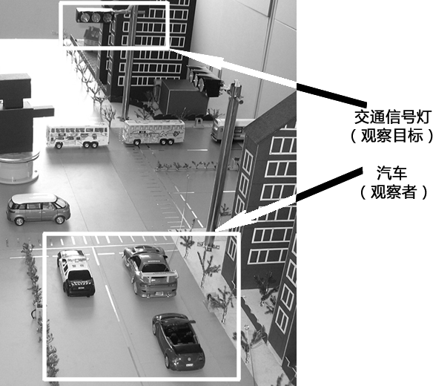
观察者模式概述
交通信号灯与汽车示意图

Slide 4

观察者模式概述
分析
  交通信号灯 ← → 观察目标
  汽车（汽车驾驶员） ← →观察者
一
对
多

Slide 5
观察者模式概述
分析
  软件系统：一个对象的状态或行为的变化将导致其他对象的状态或行为也发生改变，它们之间将产生联动
  观察者模式：
    定义了对象之间一种一对多的依赖关系，让一个对象的改变能够影响其他对象
    发生改变的对象称为观察目标，被通知的对象称为观察者
    一个观察目标可以对应多个观察者

Slide 6
观察者模式概述
观察者模式的定义
  对象行为型模式
观察者模式：定义对象之间的一种一对多依赖关系，使得每当一个对象状态发生改变时，其相关依赖对象都得到通知并被自动更新。 Observer Pattern: Define a one-to-many dependency between objects so that when one object changes state, all its dependents are notified and updated automatically.

Slide 7

观察者模式概述
观察者模式的定义
  别名
    发布-订阅(Publish/Subscribe)模式
    模型-视图(Model/View)模式
    源-监听器(Source/Listener)模式
    从属者(Dependents)模式

Slide 8
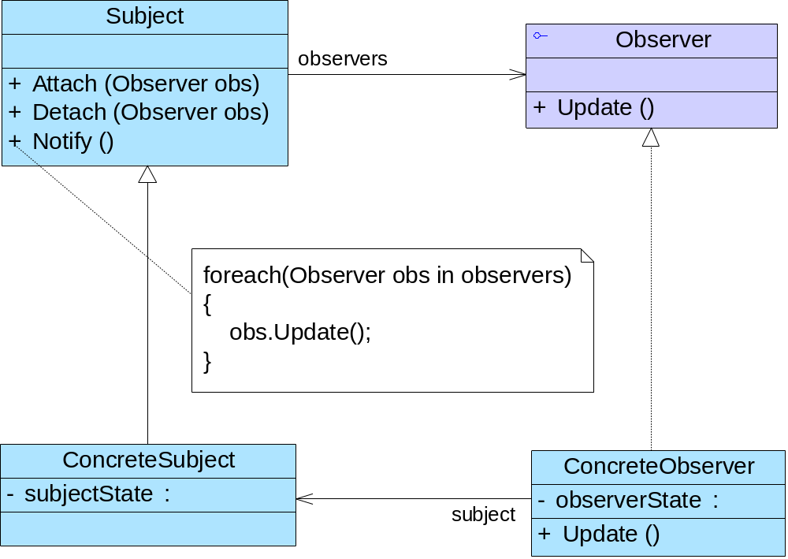
观察者模式的结构与实现
观察者模式的结构

Slide 9
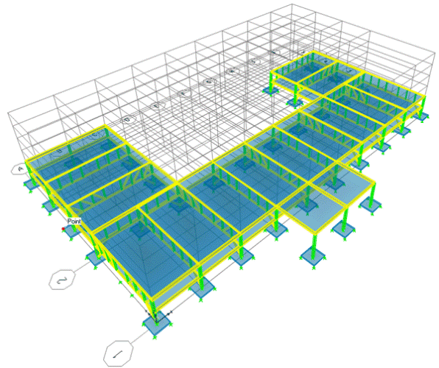
观察者模式的结构与实现
观察者模式的结构
  观察者模式包含以下4个角色：
    Subject（目标）
    ConcreteSubject（具体目标）
    Observer（观察者）
    ConcreteObserver（具体观察者）

Slide 10
观察者模式的结构与实现
观察者模式的实现
  典型的抽象目标类代码：
using System.Collection abstract class Subject { //定义一个观察者集合用于存储所有观察者对象 protected ArrayList observers = new ArrayList(); //声明抽象注册方法，用于向观察者集合中增加一个观察者 public abstract void Attach(Observer observer); //声明抽象注销方法，用于在观察者集合中删除一个观察者 public abstract void Detach(Observer observer); //声明抽象通知方法 public abstract void Notify(); }

Slide 11
观察者模式的结构与实现
class ConcreteSubject : Subject { public override void Attach(Observer observer) { observers.Add(observer); } public override void Detach(Observer observer) { observers.Remove(observer); } //实现通知方法 public override void Notify() { //遍历观察者集合，调用每一个观察者的响应方法 foreach(object obs in observers) { ((Observer)obs).Update(); } } }
观察者模式的实现
  典型的具体目标类代码：

Slide 12
观察者模式的结构与实现
观察者模式的实现
  典型的抽象观察者代码：
interface Observer { void Update(); }

Slide 13
观察者模式的结构与实现
观察者模式的实现
  典型的具体观察者代码：
class ConcreteObserver : Observer { //实现响应方法 public void Update() { //具体更新代码 } }

Slide 14
观察者模式的结构与实现
观察者模式的实现
  说明：
    有时候在具体观察者类ConcreteObserver中需要使用到具体目标类ConcreteSubject中的状态（属性），会存在关联或依赖关系
    如果在具体层之间具有关联关系，系统的扩展性将受到一定的影响，增加新的具体目标类有时候需要修改原有观察者的代码，在一定程度上违背了开闭原则，但是如果原有观察者类无须关联新增的具体目标，则系统扩展性不受影响

Slide 15
观察者模式的结构与实现
观察者模式的实现
  典型的客户端代码片段：
…… Subject subject = new ConcreteSubject(); Observer observer = new ConcreteObserver(); subject.Attach(observer); subject.Notify(); ……

Slide 16

观察者模式的应用实例
实例说明
在某多人联机对战游戏中，多个玩家可以加入同一战队组成联盟，当战队中的某一成员受到敌人攻击时将给所有其他盟友发送通知，盟友收到通知后将做出响应。 现使用观察者模式设计并实现该过程，以实现战队成员之间的联动。

Slide 17
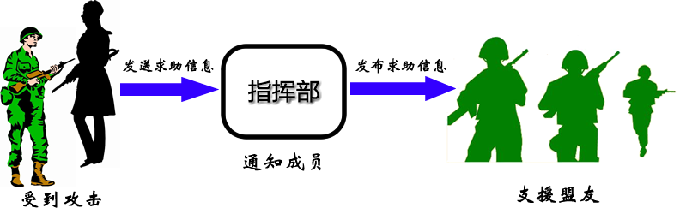
观察者模式的应用实例
实例分析及类图
  战队成员之间的联动过程：
    联盟成员受到攻击 → 发送通知给盟友 → 盟友做出响应

Slide 18
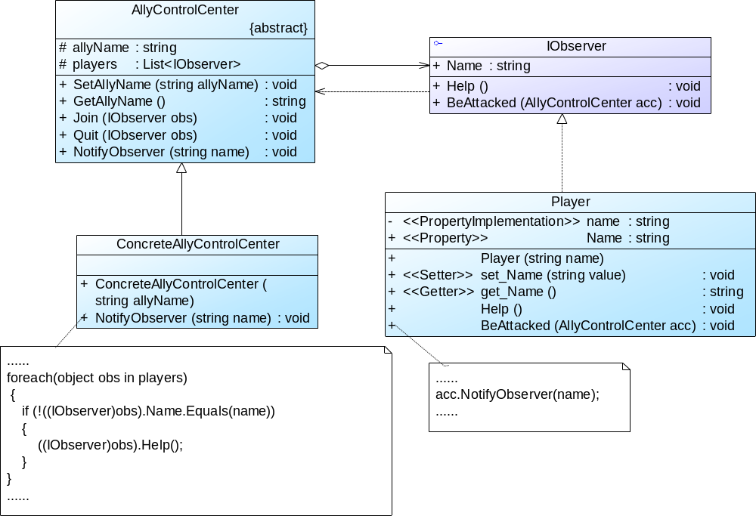
观察者模式的应用实例
实例分析及类图
多人联机对战游戏结构图

Slide 19

观察者模式的应用实例
实例代码
  (1) AllyControlCenter：指挥部（战队控制中心）类，充当抽象目标类
  (2) ConcreteAllyControlCenter：具体指挥部类，充当具体目标类
  (3) IObserver：抽象观察者类
  (4) Player：战队成员类，充当具体观察者类
  (5) Program：客户端测试类
演示……
    参考代码 (DesignPattern\ObserverSample)

Slide 20

观察者模式的应用实例
结果及分析
  两次对象之间的联动，触发链： Player.BeAttacked() → AllyControlCenter.NotifyObserver() → Player.Help()

Slide 21
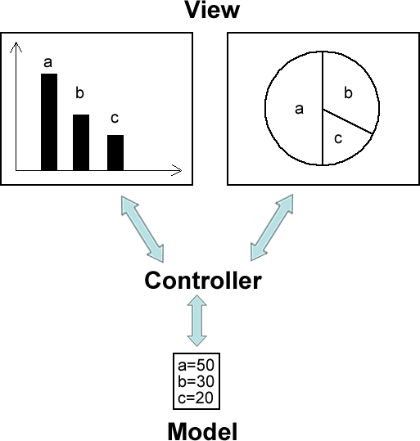
观察者模式与MVC
MVC(Model-View-Controller)架构
  模型(Model)，视图(View)和控制器(Controller)
  模型可对应于观察者模式中的观察目标，而视图对应于观察者，控制器可充当两者之间的中介者
  当模型层的数据发生改变时，视图层将自动改变其显示内容
MVC结构示意图

Slide 22

观察者模式的优缺点与适用环境
模式优点
  可以实现表示层和数据逻辑层的分离
  在观察目标和观察者之间建立一个抽象的耦合
  支持广播通信，简化了一对多系统设计的难度
  符合开闭原则，增加新的具体观察者无须修改原有系统代码，在具体观察者与观察目标之间不存在关联关系的情况下，增加新的观察目标也很方便

Slide 23

观察者模式的优缺点与适用环境
模式适用环境
  An abstraction model has two aspects, one aspect is dependent on one another, these two aspects are encapsulated in separate objects so that they can independently change and be reused
  一个对象的改变将导致一个或多个其他对象发生改变，且并不知道具体有多少对象将发生改变，也不知道这些对象是谁
  需要在系统中创建一个触发链

